Slide 1
Webstie Kinh Doanh Khóa Học Trực Tuyến Đơn Giản
Nhóm thực hiện:
Giáo viên hướng dẫn:
NGUYỄN VĂN LÀNH
TRẦN KHÁNH NHẬT
ĐINH NGUYỄN TRỌNG NGHĨA

Slide 2
Thành viên
NGUYỄN VĂN LÀNH
TRẦN KHÁNH NHẬT

Slide 3
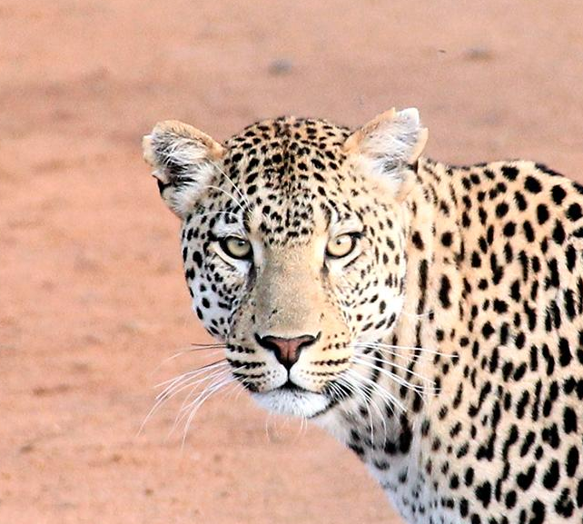
Nội Dung
Demo
Sản phẩm
Sơ lược
kỹ thuật
Phân tích xử lý
Lý Do Nhu Cầu
Phân tích hệ thống

Slide 4

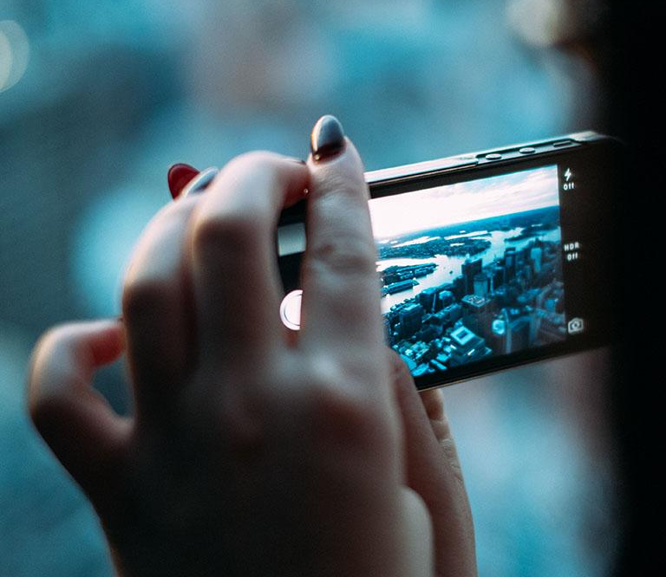
Giới thiệu tổng quan lý do - nhu cầu
A complex idea can be conveyed with just a single still image, namely making it possible to absorb large amounts of data quickly.

Slide 5
Giới thiệu công nghệ
Asp .Net core
Is the color of gold, butter and ripe lemons. In the spectrum of visible light, yellow is found between green and orange.
ajax
Is the colour of the clear sky and the deep sea. It is located between violet and green on the optical spectrum.
Jquery
Is the color of blood, and because of this it has historically been associated with sacrifice, danger and courage.
Mustache
Is the color of gold, butter and ripe lemons. In the spectrum of visible light, yellow is found between green and orange.
Momo
Is the colour of the clear sky and the deep sea. It is located between violet and green on the optical spectrum.
Git
Is the color of blood, and because of this it has historically been associated with sacrifice, danger and courage.

Slide 6
Phân tích hệ thống
Quy trình người học đăng ký.
Quy trình người học lựa chọn và thanh toán một khóa học.
Quy trình người học đăng nhập và tiến hành học tập.
Quy trình giảng viên quản lý các khóa học.
Quy trình giảng viên quản lý học viên.
Quy trình giảng viên lựa chọn các kênh thanh toán.
Quy trình giảng viên truy suất báo cáo doanh thu.
Quy trình trao đổi giữa người học và giảng viên

Slide 7
Mô hình thực thể kết hợp
Mô Hình
ERD

Slide 8
Mức ngữ cảnh
Mô Hình
DFD

Slide 9
Phân rã cấp1 (mức đỉnh)
Mô Hình
DFD

Slide 10
Phân rã cấp 2 quản lý học viên
Mô Hình
DFD

Slide 11
Phân rã cấp 2 quản lý giáo viên
Mô Hình
DFD

Slide 12
Phân rã cấp 2 quản lý khóa học
Mô Hình
DFD

Slide 13
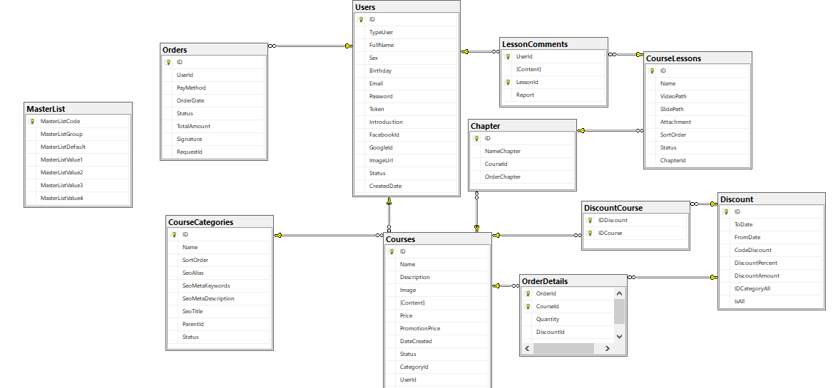
Phân rã cấp 2 quản lý khóa học
Lược đồ
Diagram

Slide 14
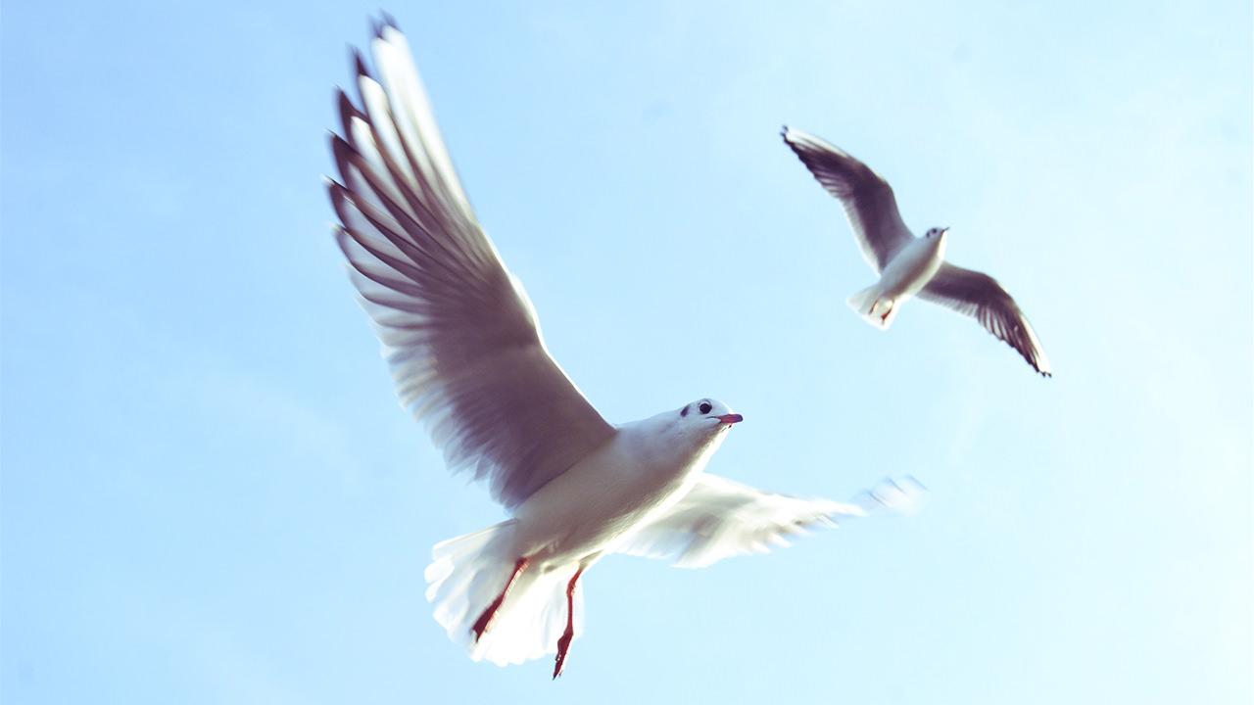
Demo

Slide 15
Giới thiệu tổng quan
Lý do

Slide 16
This is a slide title
Here you have a list of items
And some text
But remember not to overload your slides with content
Your audience will listen to you or read the content, but won’t do both.

Slide 17
BIG concept
Bring the attention of your audience over a key concept using icons or illustrations

Slide 18
Quy trình người học đăng ký.
Quy trình người học lựa chọn và thanh toán một khóa học.
Quy trình người học đăng nhập và tiến hành học tập.
Quy trình giảng viên quản lý các khóa học.
Quy trình giảng viên quản lý học viên.
Quy trình giảng viên lựa chọn các kênh thanh toán.
Quy trình giảng viên truy suất báo cáo doanh thu.
Quy trình trao đổi giữa người học và giảng viên

Slide 19
You can also split your content
White
Is the color of milk and fresh snow, the color produced by the combination of all the colors of the visible spectrum.
Black
Is the color of ebony and of outer space. It has been the symbolic color of elegance, solemnity and authority.

Slide 20
Use charts to explain your ideas
White
Gray
Black

Slide 21
And tables to compare data
 | A | B | C
Yellow | 10 | 20 | 7
Blue | 30 | 15 | 10
Orange | 5 | 24 | 16

Slide 22
Maps
our office

Slide 23
89,526,124
Whoa! That’s a big number, aren’t you proud?

Slide 24
89,526,124$
185,244 users
100%
That’s a lot of money
And a lot of users
Total success!

Slide 25
Our process is easy
first
second
last

Slide 26
Our sales funnel
20%
40%
60%
80%
100%

Slide 27
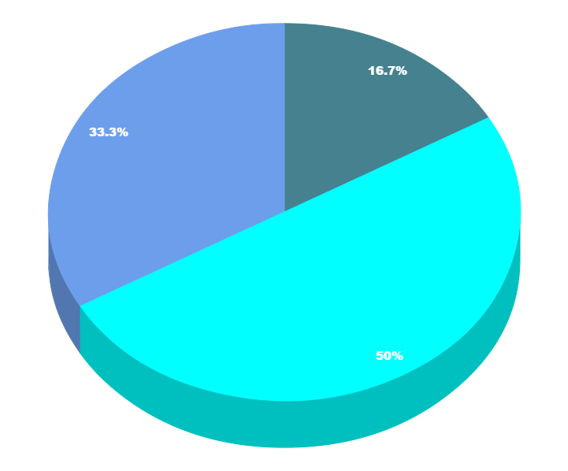
You can copy&paste graphs from Google Sheets

Slide 28
Place your screenshot here
Android project
Show and explain your web, app or software projects using these gadget templates.

Slide 29
Place your screenshot here
iPhone project
Show and explain your web, app or software projects using these gadget templates.

Slide 30
Place your screenshot here
Tablet project
Show and explain your web, app or software projects using these gadget templates.

Slide 31
Place your screenshot here
Desktop project
Show and explain your web, app or software projects using these gadget templates.

Slide 32
Thanks!
Any questions?
You can find me at:
@username
user@mail.me

Slide 33
Credits
Special thanks to all the people who made and released these awesome resources for free:
Presentation template by SlidesCarnival
Photographs by Unsplash

Slide 34
Presentation design
This presentation uses the following typographies and colors:
Titles: Nixie One
Body copy: Muli
You can download the fonts on this page:
https://www.fontsquirrel.com/fonts/nixie-one
https://www.fontsquirrel.com/fonts/muli
Aquamarina #00e1c6 / Turquoise #19bbd5 / Skyblue #2c9dde /
Light gray #c6daec / Dark blue #0e293c
You don’t need to keep this slide in your presentation. It’s only here to serve you as a design guide if you need to create new slides or download the fonts to edit the presentation in PowerPoint®

Slide 35
SlidesCarnival icons are editable shapes.
This means that you can:
Resize them without losing quality.
Change fill color and opacity.
Change line color, width and style.
Isn’t that nice? :)
Examples:

Slide 36
Diagrams and infographics

Slide 37
😉
Now you can use any emoji as an icon!
And of course it resizes without losing quality and you can change the color.
How? Follow Google instructions https://twitter.com/googledocs/status/730087240156643328
✋👆👉👍👤👦👧👨👩👪💃🏃💑❤😂😉😋😒😭👶😸🐟🍒🍔💣📌📖🔨🎃🎈🎨🏈🏰🌏🔌🔑 and many more...

Slide 38

Free templates for all your presentation needs
For PowerPoint and Google Slides
100% free for personal or commercial use
Ready to use, professional and customizable
Blow your audience away with attractive visuals

